Slide 1

CHÀO MỪNG CÁC CON HỌC SINH
ĐẾN VỚI GIỜ HỌC
ÂM NHẠC LỚP 5

Slide 2

TIẾT 14
ÔN TẬP BÀI HÁT
NHỮNG BÔNG HOA NHỮNG BÀI CA
ƯỚC MƠ
KẾT HỢP VẬN ĐỘNG CHO BÀI HÁT

Slide 3


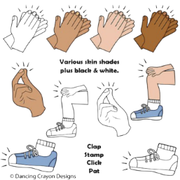
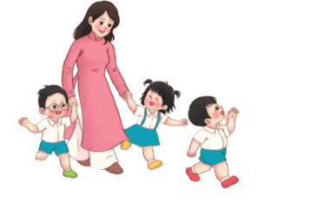
NHỮNG BÔNG HOA NHỮNG BÀI CA
Cùng nhau cầm tay đi đến thăm các thầy các cô.
Lời hát rộn rã bao bé em bước trên đường phố.
Ngàn hoa nở tươi khoe sắc hương dưới ánh mặt trời.

Slide 4
NHỮNG BÔNG HOA NHỮNG BÀI CA
Náo nức tiếng cười, say sưa yêu đời.
Những đóa hoa tươi màu đẹp nhất.
Chúng em xin tặng các thầy các cô.

Slide 5
NHỮNG BÔNG HOA NHỮNG BÀI CA
Thầy cô dạy em mong chúng em sẽ cùng lớn khôn.
Học tốt học mãi ghi nhớ trong những trang vở mới.
Mùa thu đẹp tươi bao ước mơ sáng gương mặt người.

Slide 6
NHỮNG BÔNG HOA NHỮNG BÀI CA
Nhớ mãi công thầy nhớ mãi ơn này.
Những khúc ca bao lời đẹp nhất.
Chúng em xin tặng các thầy các cô.

Slide 7
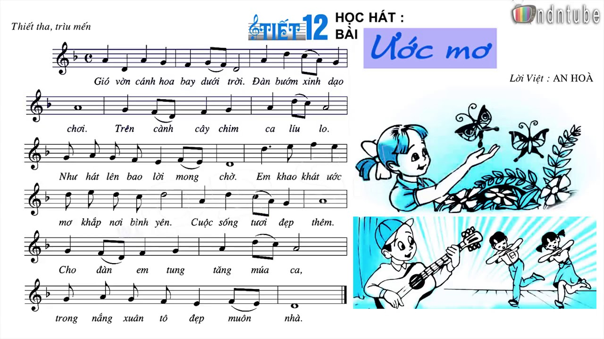


Slide 8


Hát và gõ đệm theo nhịp chia đôi
Gió vờn cánh hoa bay dưới trời, đàn bướm xinh dạo chơi
Trên cành cây chim ca líu lo, như hát lên bao lời mong chờ.
Em khao khát ước mơ khắp nơi bình yên
Cuộc sống tươi đẹp thêm.
Cho đàn em tung tăng múa ca, trong nắng xuân tô đẹp muôn nhà.

Slide 9

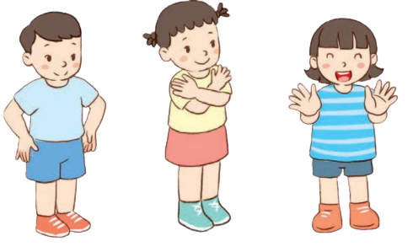
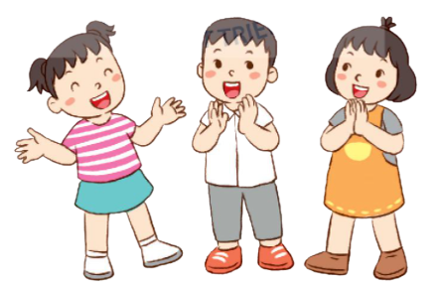

Slide 10



Gió vờn cánh hoa bay dưới trời.
Đàn bướm xinh dạo chơi.
Trên cành cây chim ca líu lo.
Như hát lên bao lời mong chờ.

Slide 11

Em khao khát ước mơ khắp nơi bình yên.
Cuộc sống tươi đẹp thêm.
Cho đàn em tung tăng múa ca.
Trong nắng xuân tô đẹp muôn nhà.

Slide 12
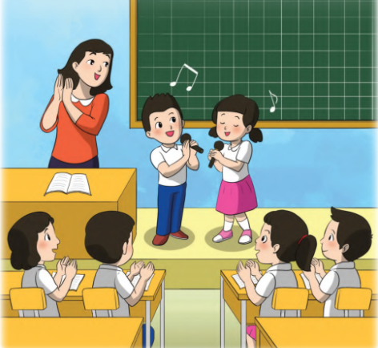
CHÚC CÁC CON HỌC GIỎI
CHĂM NGOAN!

